Slide 1
조건문과 반복문

Slide 2
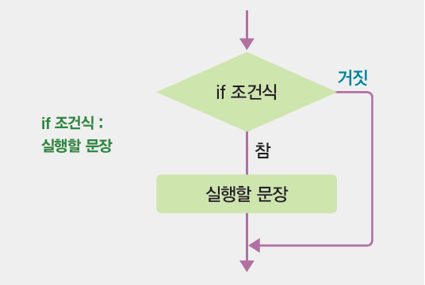
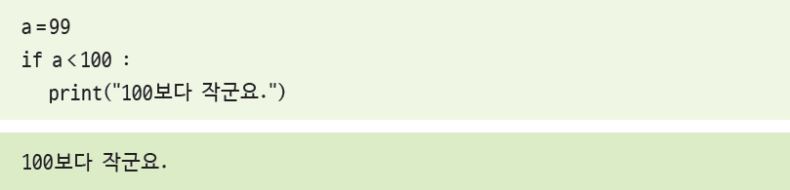
IF 조건문
기본 if문
if 조건식 : 에서 조건식이 참이면 실행할 문장이 처리되고, 거짓이면 아무것도 실행하지 않고 프로그램을 종료

Slide 3
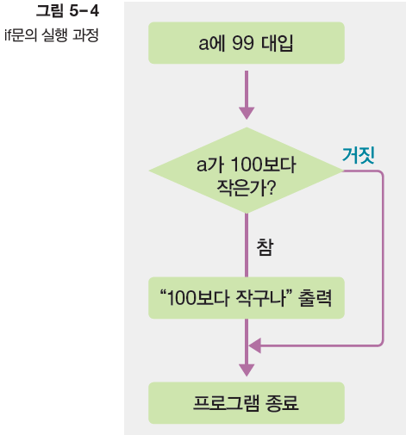
IF 조건
실행 과정

Slide 4
IF 조건문
<문법>
If 조건 :
실행문장 1
실행문장 2
실행문장 3
<예>
If money > 10000 :
print(“국밥을 먹을 수 있구나!”)

Slide 5
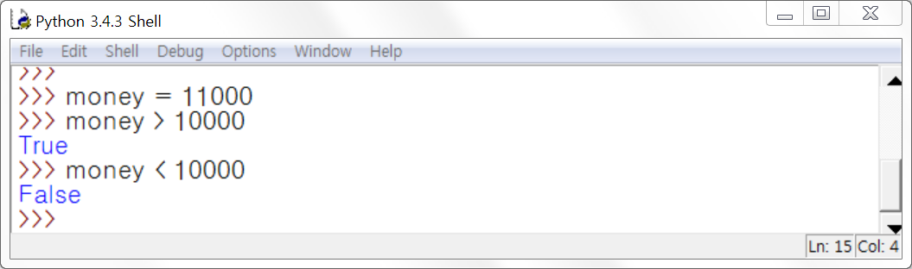
IF 문

Slide 6
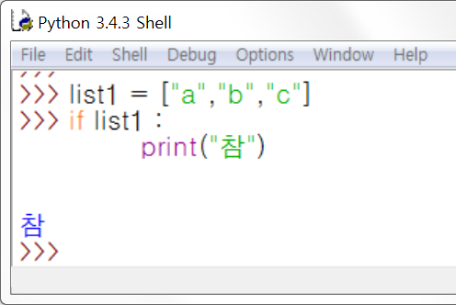
IF 문
list1에 값이 들어있으면 조건이 True(참)!!!
=> “참”이라는 문자열 출력

Slide 7
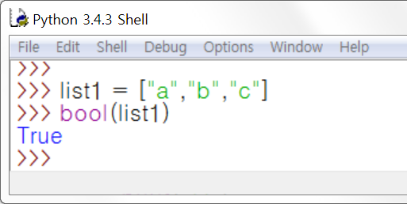
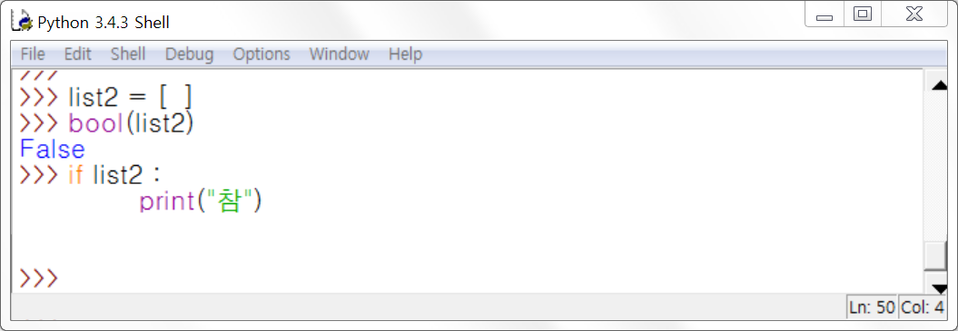
IF 문
True 이면 If문 실행, false 이면 실행안됨.

Slide 8
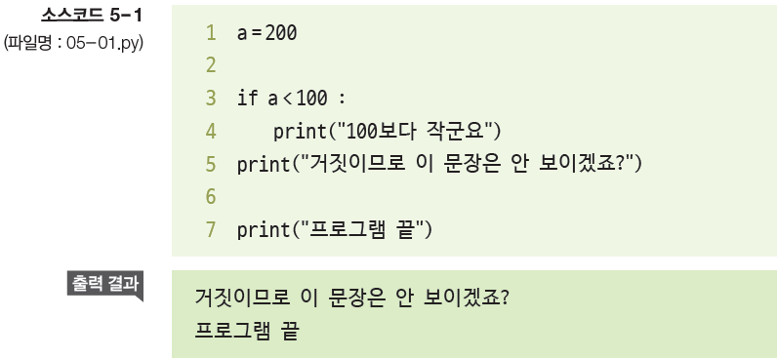
IF 조건
들여 쓰기를 하지 않아 실행 하지 않아야 할 5행까지 실행 됨.
다음과 같이 줄 바꿈을 수정하여 실행

Slide 9
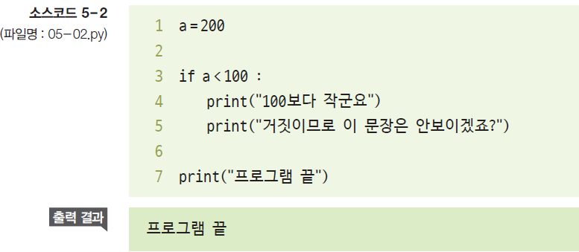
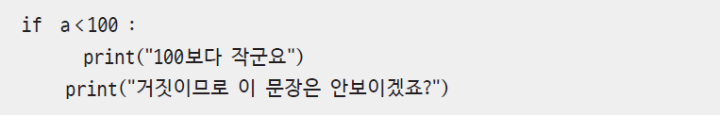
들여쓰기 잘못으로 오류 발생한 경우

Slide 10
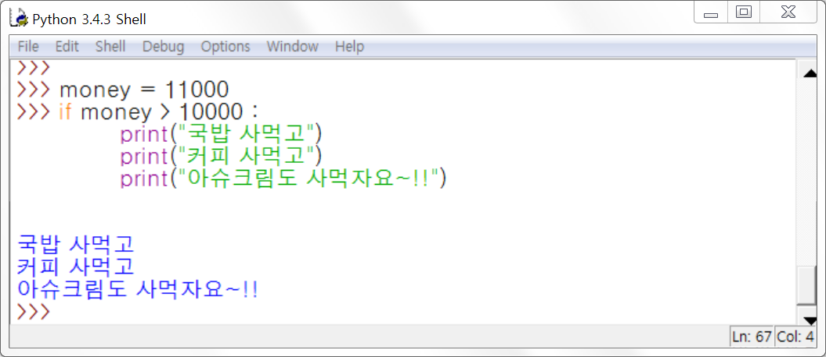
IF 조건

Slide 11
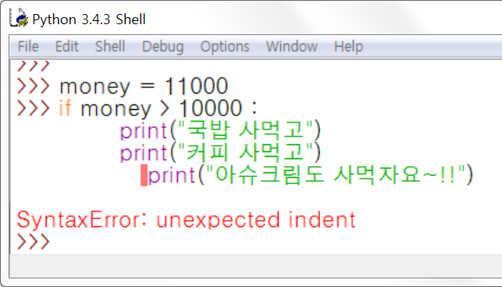
IF 조건
블럭지정을 위해
들여쓰기 사용.

Slide 12
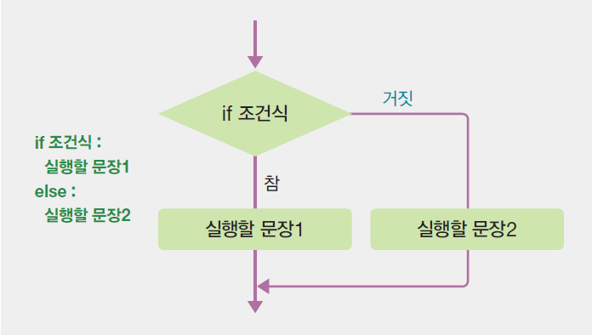
if~else 문
참일 때 실행하는 문장과 거짓일 때 실행하는 문장이 다를 때 사용

Slide 13
IF ~ ELSE 문
<문법>
If 조건 :
실행문장 1
else :
실행문장 2
<예>
If money > 10000 :
print(“국밥을 먹을 수 있구나!”)
Else :
print(“김밥이나 먹어야지…”)

Slide 14
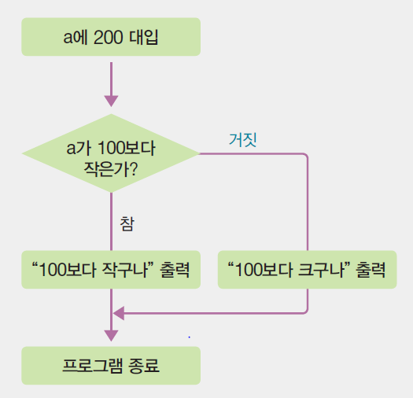
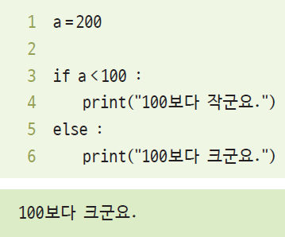
IF ~ ELSE 문

Slide 15
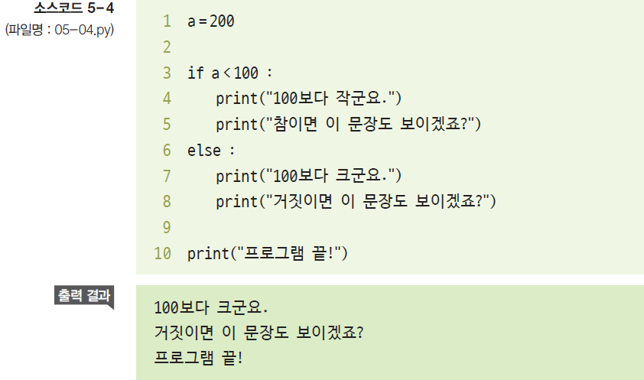
IF ~ ELSE 문

Slide 16
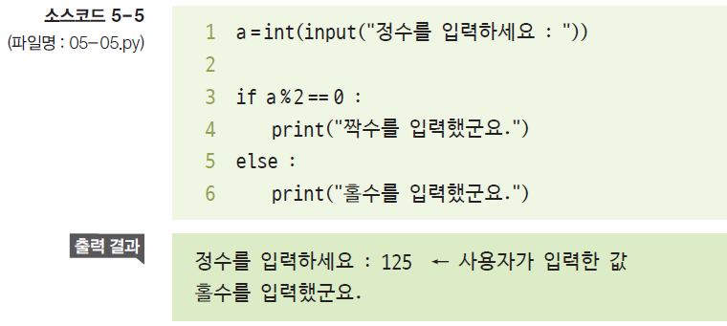
프로그램
입력한 숫자가 짝수인지 홀수인지 계산하는 프로그램

Slide 17
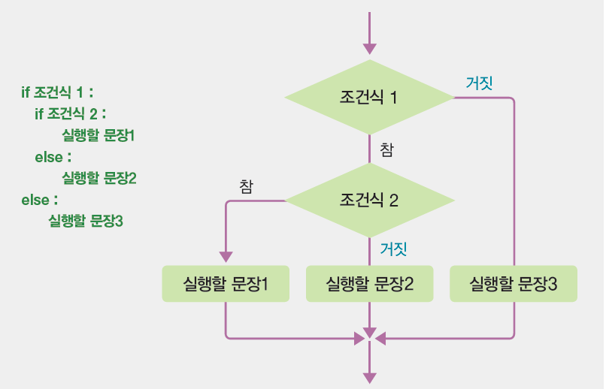
중첩 if [if ~ else ~ if ~ else문]

Slide 18
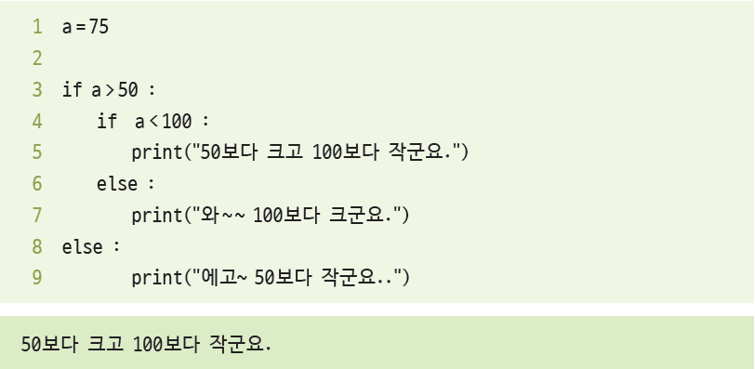
중첩 IF
3행에서 a가 50보다 크면 참이므로 들여쓰기가 된 부분(4행~7행)의 내용을 실행
그 안에서 a가 100보다 작아서 5행을 출력

Slide 19
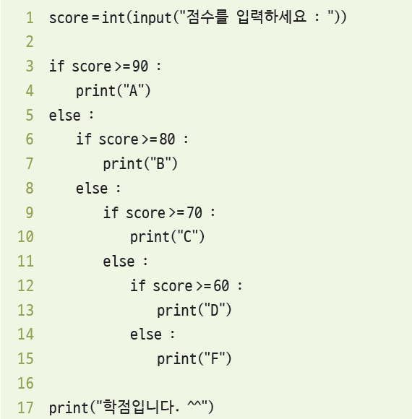
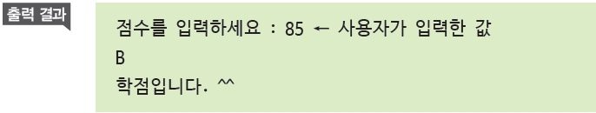
중첩 if문의 실제 사례

Slide 20
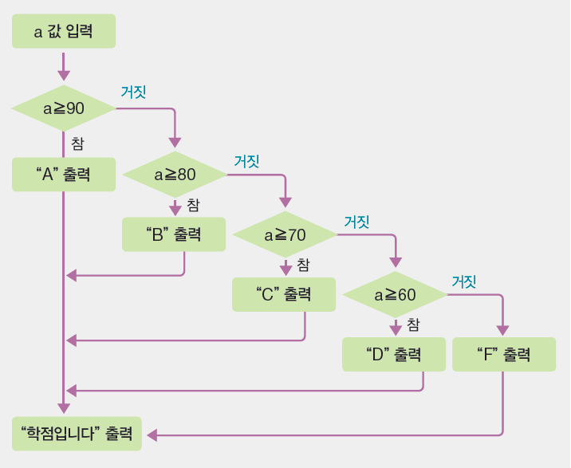
중첩 IF 문

Slide 21
중첩 IF [IF ~ ELIF ~ ELSE 문]
<문법>
If 조건 :
실행문장 1….
elif 조건2 :
실행문장 2….
elif 조건3 :
실행문장 3….
else :
실행문장 4….

Slide 22
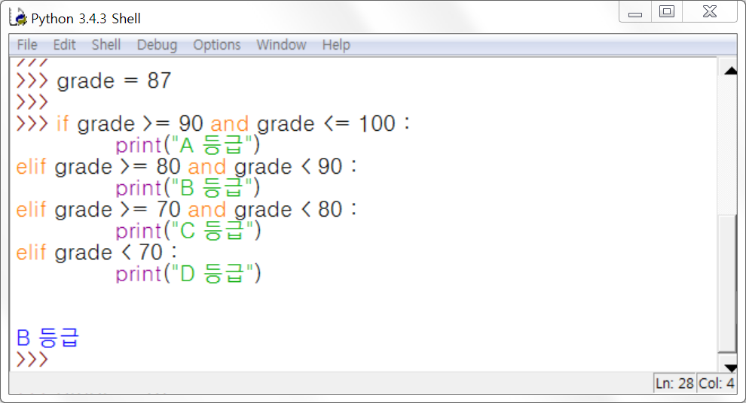
IF ~ELIF

Slide 23
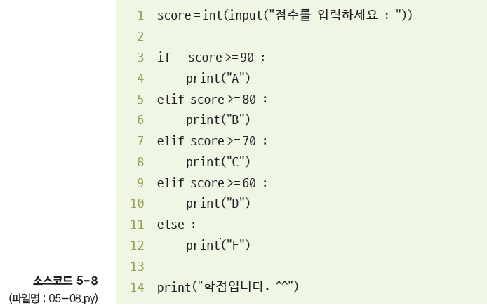
if ~ elif ~ else문으로 수정

Slide 24
실습
조건을 좀 더 세분화 해서 프로그램을 작성하시오.
95점 이상: a+, 90점이상 : a, 85점 이상 b+, 80점이상 b, 75점이상 c+, 70점이상 c 65좀 이상 d+, 60점 이상 d, 60점 미만 F

Slide 25
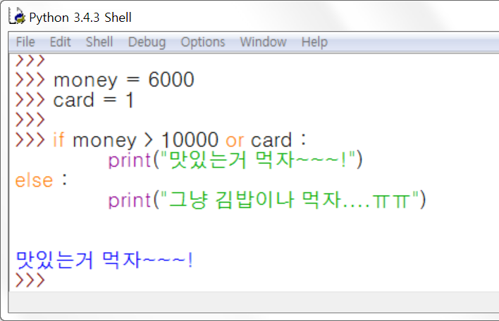
두개 이상의 조건을 동시에 지정 하고 싶을 때

Slide 26
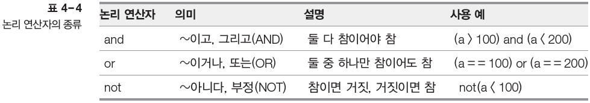
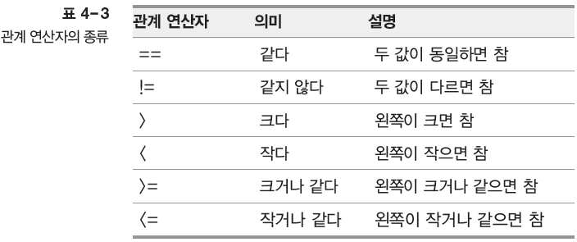
IF 조건 확장 논리 및 관계연산자

Slide 27
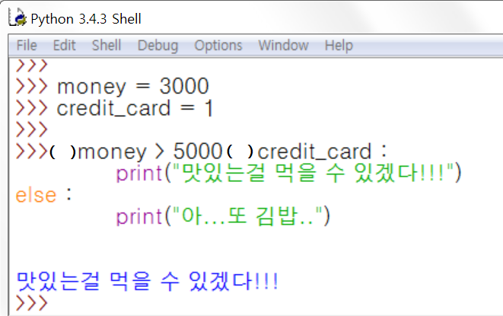
퀴즈
교재 114

Slide 28
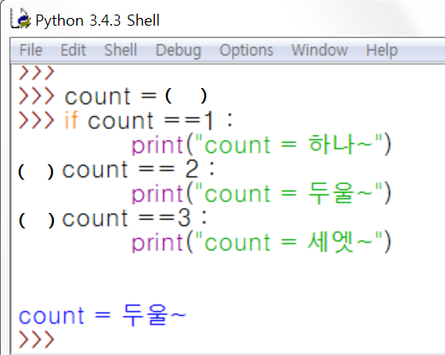
퀴즈
P114

Slide 29
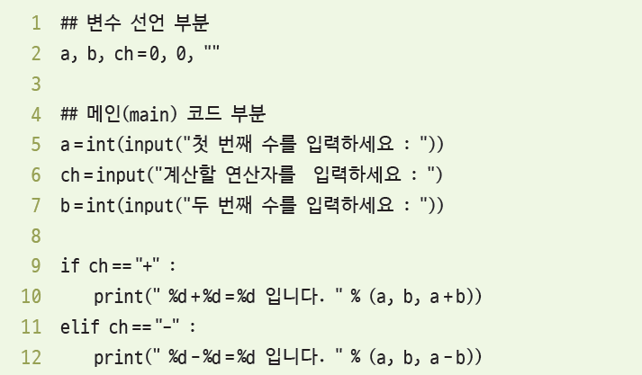
간단한 계산기 프로그램

Slide 30
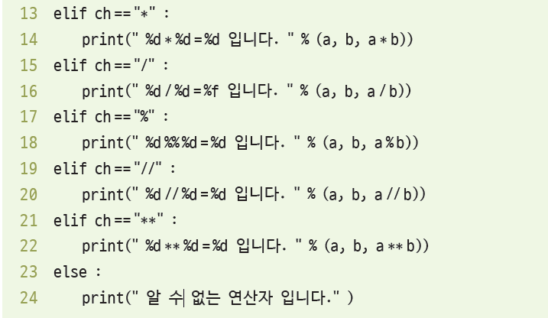

Slide 31
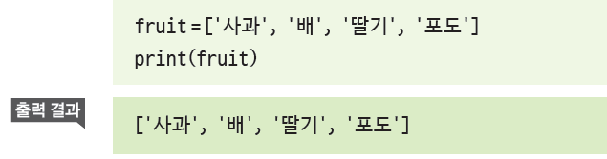
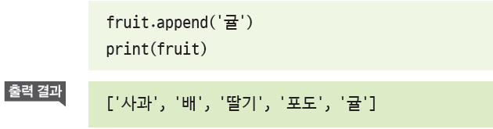
If문 응용
리스트와 함께 사용
리스트(List)는 여러 개를 한곳에 담아놓은 것
‘리스트이름.append(항목)’ 함수

Slide 32
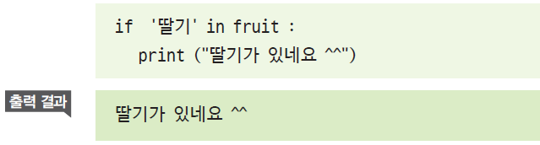
IF 응용
리스트 확인은 if문을 사용함
if 항목 in 리스트 : 는 리스트 안에 항목이 있으면 True를 반환

Slide 33
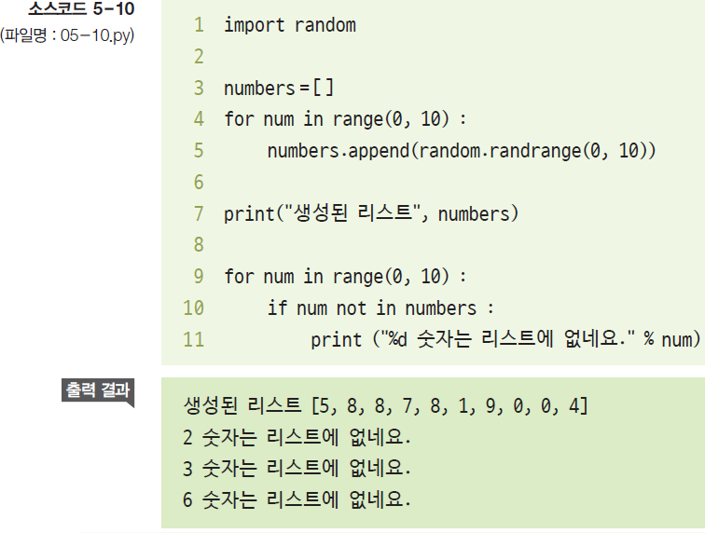
응용 프로그램
0부터 9까지 숫자 중에서 리스트 안에 없는 숫자를 찾아내는 프로그램

Slide 34
‘random.randrange(시작, 끝)’ 함수는 ‘시작’부터 ‘끝-1’까지 숫자 중에서 임의의 숫자를 하나 반환
1행 : randrange() 함수를 사용하기 위해 필요
4행과 9행 : 0부터 9까지 총 10회를 반복.
5행 : random.randrange(0,10)은 0부터 9까지 숫자 중에서 임의의 숫자를 반환
7행 : 생성된 리스트 출력, 이 숫자들은 실행할 때마다 다름.
9행 : 0부터 9까지 num에 넣은 후 10행에서 numbers 리스트에 그 숫자가 없다면 11행에서 숫자가 없다는 메시지를 출력

Slide 35
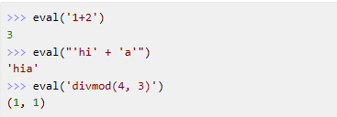
eval 함수

Slide 36
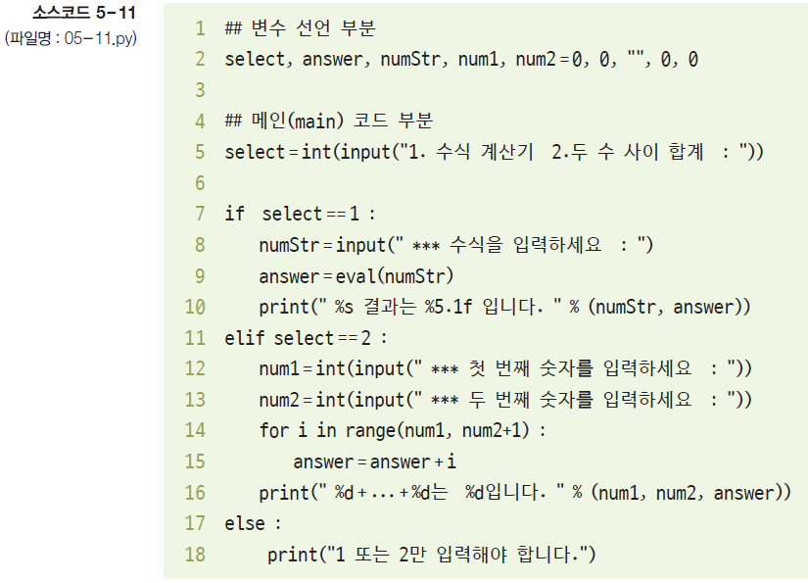
If문을 응용
종합 계산기 프로그램 완성

Slide 37
실행 후에 1을 입력하면 수식을 계산하는 계산기로 작동
8행 : 수식 자체를 입력
9행 : eval(수식) 함수는 수식을 계산해주는데 아주 유용한 함수
실행 후에 2를 입력하면 두 숫자 사이의 모든 수의 합계를 구함
14행 : for문 안에 range( )로 입력한 숫자 사이를 반복
17행 : 1, 2 외의 숫자를 입력하면 처리하는 오류 메시지

Slide 38
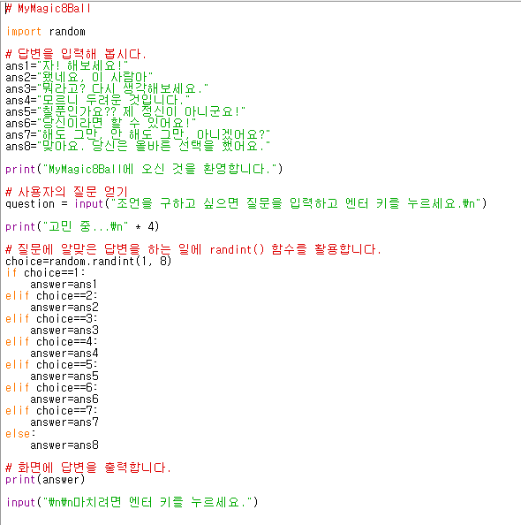
if 예제

Slide 39
실습
두 사람이 주사위를 던져서 높은 숫자가 나오는 사람이 이기는 게임 프로그램을 작성하시오.
사용자로부터 3과목 점수를 입력받아 해당 점수 중 한 과목이라도 40점 미만이면 과락 과목 평균이 60점 이상이면 합격 아니면 불합격으로 처리하시오.
사용자로부터 입력받은 숫자가 3의 배수인지 확인하는 프로그램을 작성하시오.
사용자로부터 숫자를 입력받아 해당 숫자가 10보다 큰 수인지의 여부와 홀수, 짝수 여부를 출력하는 프로그램을 작성하시오.
숫자를 입력하세요. 15
입력한 숫자 15는 10보다 큰 홀수 입니다.

Slide 40
반복문
조건에 따라 일련의 문장을 반복 실행하도록 하는 명령문
FOR
WHILE
BREAK, CONTINUE 문

Slide 41
FOR 반복 문
<문법>
for 변수 in 반복횟수 :
실행문장 1
실행문장 2
실행문장 3 ….
<예>
for 횟수 in(1,2,3,4,5) :
빵 놓고
소고기 패티 놓고
빵 놓고

Slide 42
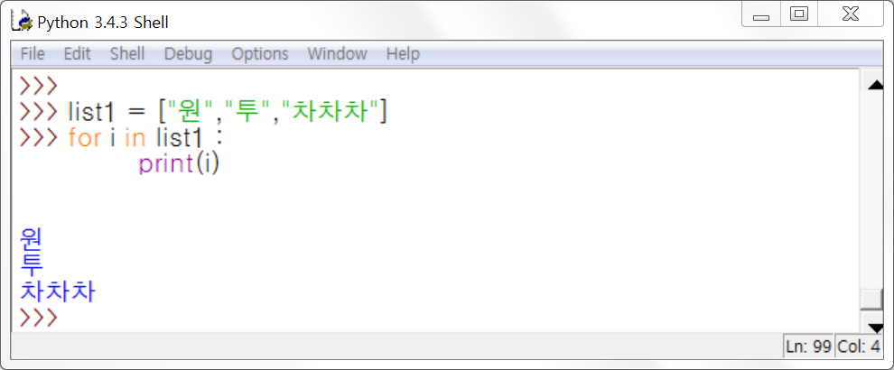
FOR 반복 문
[문법]에서 반복횟수에 들어갈 수 있는 것 => 리스트, 튜플, 문자열

Slide 43
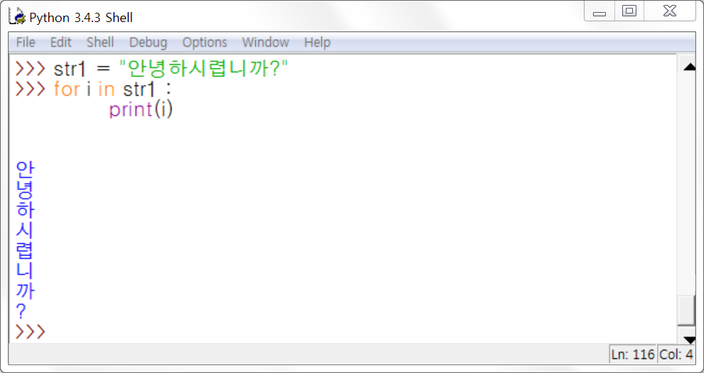
FOR 반복문

Slide 44
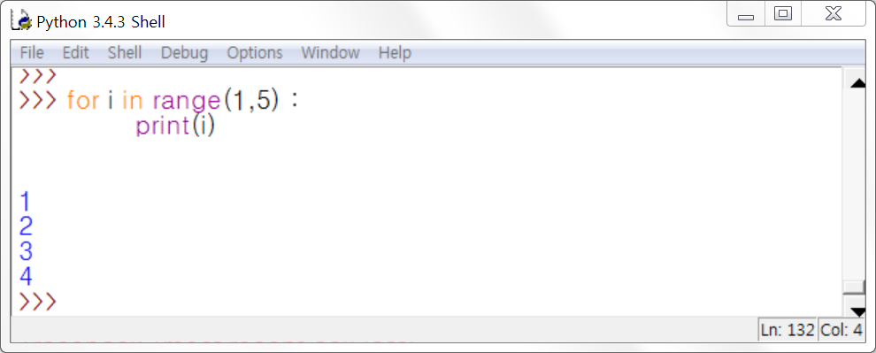
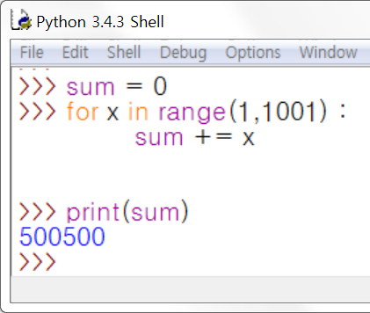
FOR 반복문
LIST나 문자열이 아닌 범위 사용 가능

Slide 45
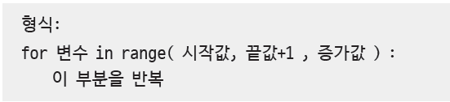


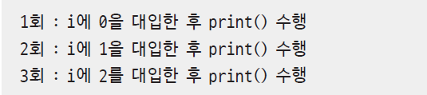
FOR 반복 문
for문의 작동(range() 함수)
range( ) 함수는 지정된 범위의 값을 반환
range(0, 3, 1)은 [0, 1, 2]와 같음

Slide 46
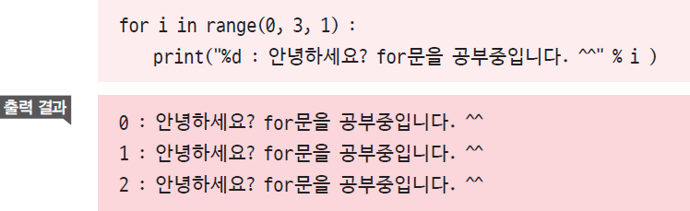
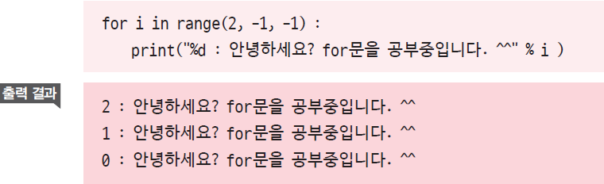
FOR 반복 문
print()에서 i값을 사용해서 제일 앞에 숫자를 출력
range() 함수의 시작 값을 2로 하고 i값을 1씩 줄여가며(0이 될 때까지) print() 함수를 세 번 실행하는 프로그램

Slide 47
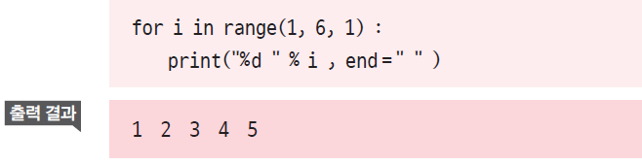
FOR 반복문
1~5까지 숫자들을 차례대로 출력
출력 결과가 한 줄에 나온 이유는 print() 함수의 마지막에 end=“ ”를 썼기 때문

Slide 48
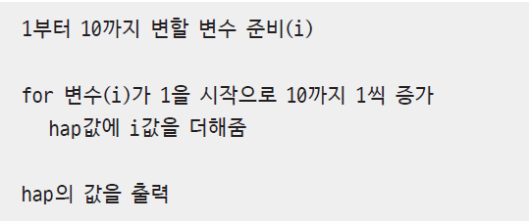
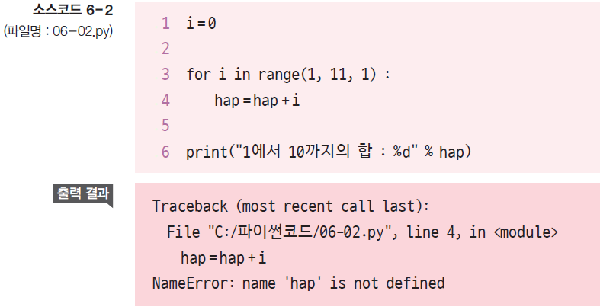
합계 구하는 프로그램
1부터 10까지의 합

Slide 49
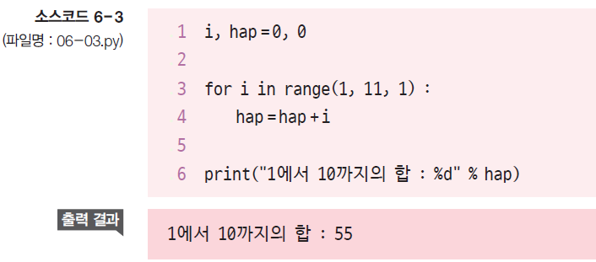
합계 구하는 프로그램
변수 hap을 선언하지 않았기 때문에 오류 발생

Slide 50

합계 구하는 프로그램

Slide 51

합계 구하는 프로그램
500과 1000 사이에 있는 홀수의 합을 구하는 프로그램
실습) 0 부터 100까지의 7의 배수 합계를 구하는 프로그램을
작성하시오.

Slide 52


합계 구하는 프로그램
입력한 값까지 for문으로 합계 구하기
사용자가 원하는 값을 입력하여 1부터 입력한 수까지의 합을 구하는 프로그램

Slide 53

합계 구하는 프로그램
시작 값, 끝 값, 증가 값 모두 사용자에게서 입력 받아 계산

Slide 54

퀴즈
빈칸 채우기

Slide 55

퀴즈
1-5까지의 숫자를 출력하기-range 함수 쓰지 말고

Slide 56

퀴즈
0-5까지의 숫자 중 짝수만 출력하기

Slide 57

퀴즈
빈 칸 채우기

Slide 58

퀴즈
빈 칸 채우기

Slide 59

구구단 프로그램
입력한 숫자의 구구단을 출력하는 프로그램

Slide 60

중첩 for문의
개념
중첩 for문은 for문 내부에 또 다른 for문이 들어있는 형태

Slide 61

중첩 for문
기본 코드

Slide 62

중첩 FOR
중첩 for문의 실행 횟수는 ‘바깥 for문 반복 횟수 × 안쪽 for문 반복 횟수’
처리되는 순서

Slide 63

중첩 FOR

Slide 64

중첩 FOR
중첩 for문의 활용
구구단 2단부터 9단까지 출력

Slide 65

중첩 FOR
위 프로그램을 각 단의 제목이
나오도록 수정하시오.
2 단 –
2 x 1 = 2
2 x 2 = 4

Slide 66

구구단프로그램
구구단 출력 프로그램 완성
기존 구구단 결과는 세로로 출력되므로 결과를 보려면 스크롤을 움직여야 함.
오른쪽 여백에 구구단 결과를 보여주기 위해 프로그램을 수정

Slide 67

중첩 FOR

Slide 68
WHILE 반복 문
<문법>
while 조건 :
실행문장 1
실행문장 2
실행문장 3 …
<예>
a = 0
while a < 5 :
print(a)
a += 1

Slide 69

WHILE 반복 문

Slide 70

WHILE 반복 문
1부터 1000까지 더하는 프로그램

Slide 71


For문과 while문의 비교
for문의 형식
while문은 while문 안의 조건 식을 확인하여 값이 참이면 ‘문장’을 수행. 조건식이 참인 동안 계속 반복함

Slide 72


For문과 while문의 비교
For문과 while문 비교

Slide 73

WHILE 반복 문
While문을 이용한 1에서 10까지의 합

Slide 74

실습
아래 코드를 while 문으로 수정하시오.

Slide 75


While문 사용 예
무한 루프를 위한 while문
무한 루프를 적용하려면 ‘while 조건식 : ’의 조건식을 True로 지정
무한 루프를 중지하려면 Ctrl + C 를 누름

Slide 76

무한 루프
입력한 두 수의 합계를 반복해서 계산하는 프로그램

Slide 77

무한 루프
덧셈,
뺄셈,
곱셈,
나눗셈,
나머지 구하기

Slide 78


Slide 79

무한 루프

Slide 80


BREAK 문 (반복 문 탈출-중간에 멈추기)
반복 문 탈출하는 break문

Slide 81

BREAK 문
예제 => “쓰리”라는 문자열이 나오면 반복문을 멈춰라!

Slide 82

BREAK 문
예제 => a가 6이 되면 반복문을 멈춰라!

Slide 83


BREAK 문 (반복 문 탈출-중간에 멈추기)
break문을 사용하여 소스코드 수정수정

Slide 84

BREAK 예제
1~100까지 더하되, 누적 합계(hap)가 1000 이상이 되는 시작 지점을 구하는 프로그램

Slide 85

중간에 건너뛰기 – COUTINUE 문
반복문으로 다시 돌아가는 continue문
continue문을 만나면 무조건 블록의 남은 부분을 건너뛰고 반복문의 처음으로 돌아감

Slide 86

CONTINUE 문
예제=> i를 2로 나눈 나머지가 0일때 for문을 한번 건너뛰어라!(홀수출력)

Slide 87

CONTINUE 문
예제=> 음식들 중에서 맛없는 버섯을 걸러내라!

Slide 88

CONTINUE 예제
1~100까지의 합을 구하되 1 +2 +4 +5 +7 +8 +10 +…과 같이 3의 배수를 건너뛰고(=제외하고) 더하는 프로그램

Slide 89

퀴즈 (교재 PP125)
2단부터 4단까지 출력되는 구구단을 FOR 문과 WHILE 문으로 각각 작성하세오.
[사용자에게 출력하고 싶은 단 수를 입력하세요.] 라는 문장을 출력한 후 해당 단 수를 입력받아서 해당 단의 구구단을 출력하는 코드를 FOR문과 WHILE 문으로 작성하세요.
FOR 문을 사용하여 구구단 11단부터 16단까지를 아래와 같이 각 단수가 한 줄에 출력 되도록 작성하세요.

Slide 90
실습 문제
사용자로부터 원하는 단을 입력 받아 해당 단의 구구단을 거꾸로 출력하는 프로그램을 작성하시오.
몇단? 9
9 x 9 = 81
9 x 8 = 72
…
0부터 100까지의 수 중 2의 배수를 더한 결과를 출력하는 프로그램을 작성하시오.
0에서 100까지의 짝수의 합 : 2550
1 부터 1000까지의 홀수의 합계에서 최초로 1000이 넘는 위치는 어디인지 구하는 프로그램을 작성하시오.
1부터 1000의 홀수의 합에서 최초로 1000이 넘는 위치 : 63

Slide 91
사용자로부터 두 수를 입력 받아 두 수 간의 모든 수를 더한 결과를 출력하는 프로그램을 작성하시오.
사용자로부터 숫자를 입력 받고 입력 받은 숫자까지 출력 한다. 다만 3의 배수에는 숫자 대신 “짝” 문자가 출력되도록 프로그램 하시오.

